Slide 1
pro pochopení významu zeměpisu je naučit se:
„zeměpisně (geograficky) myslet“

Slide 2
Základem pro geografické myšlení je umění kladení správných geografických otázek, které jsou, např.:
?

Slide 3
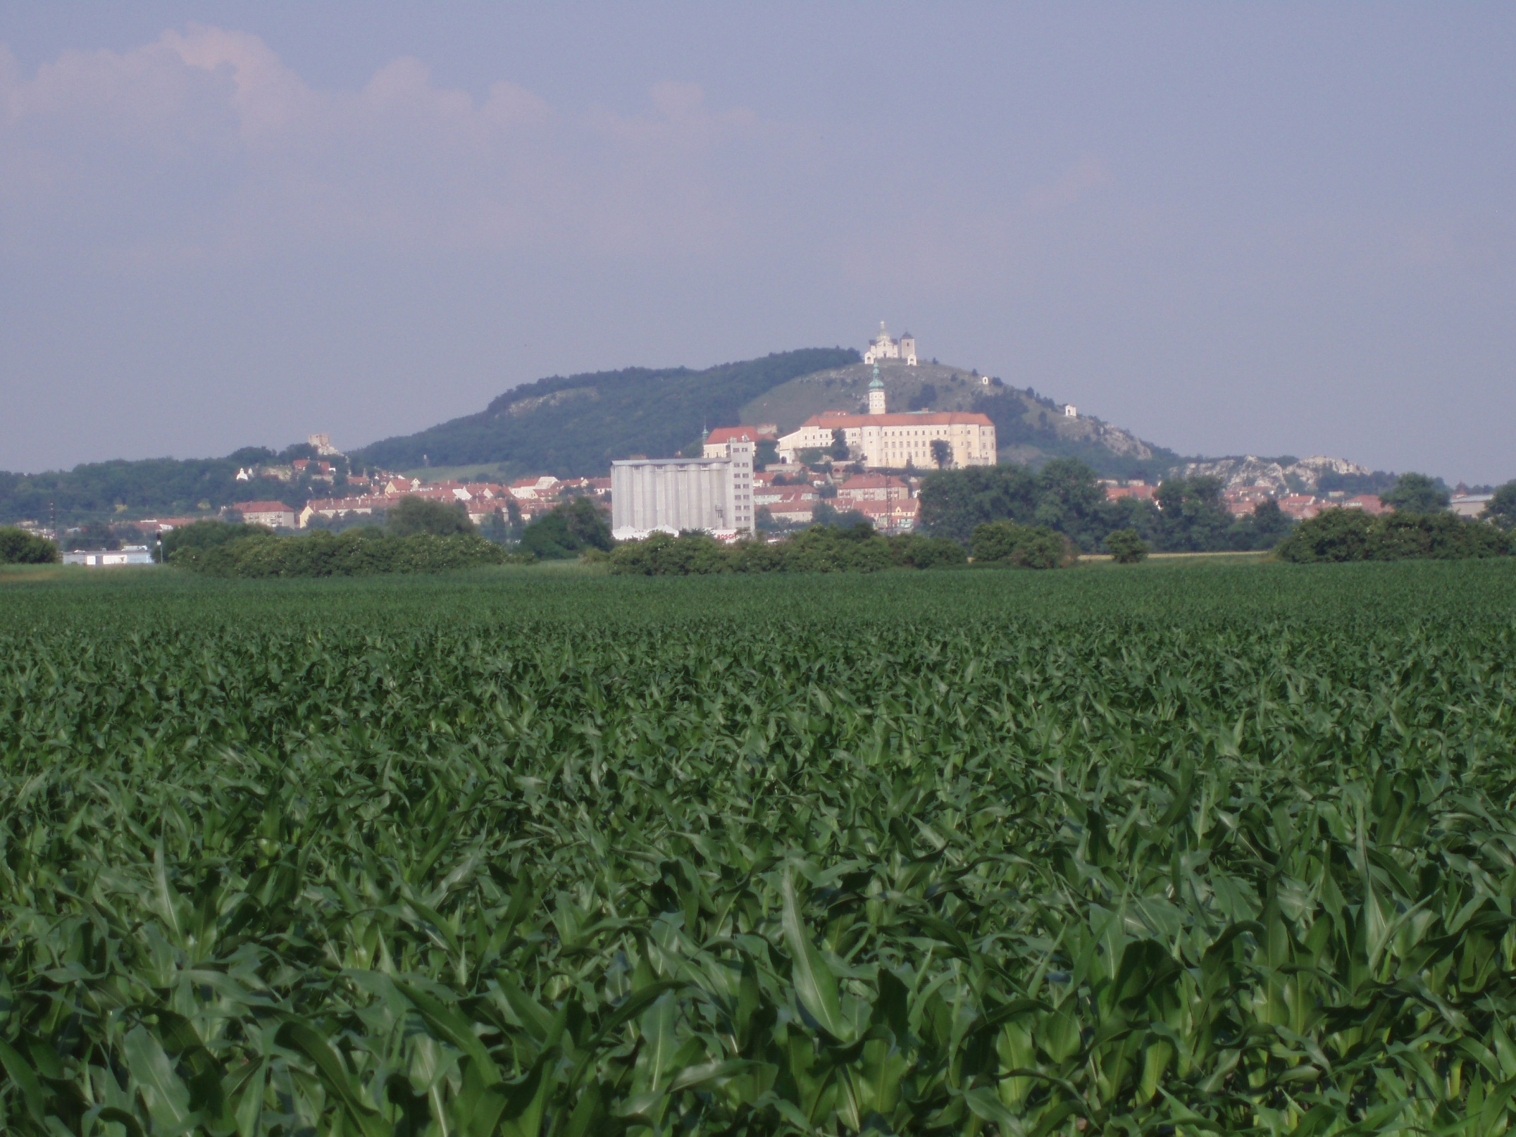

Slide 4
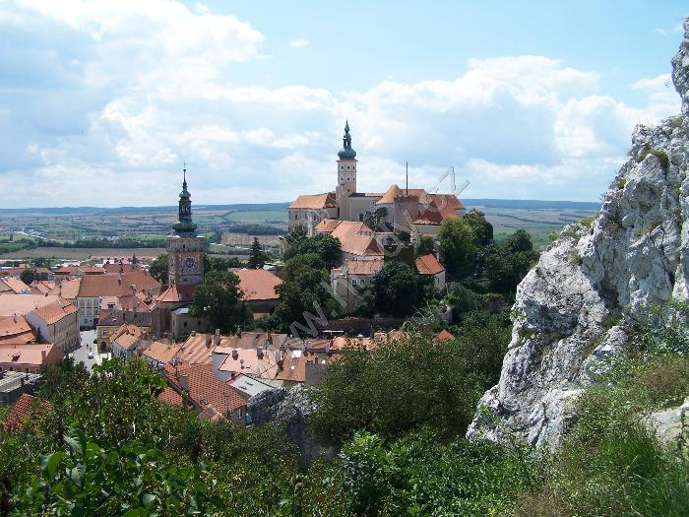

Slide 5
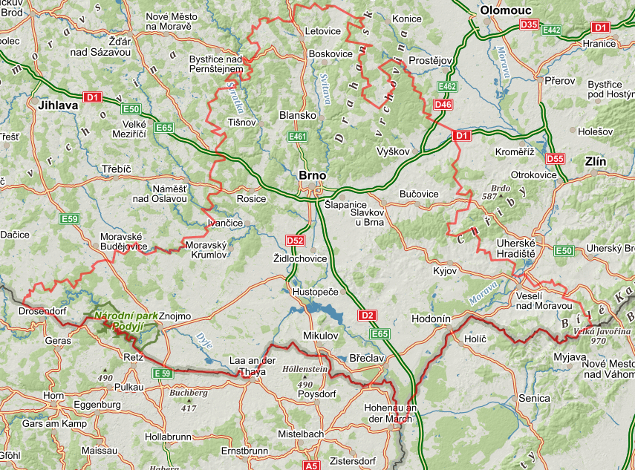

Slide 6
Kde to je?
Jaké to je?
Proč je to tam?
Jak to vzniklo?
Jaký to má vliv?
Jak by to mělo být uzpůsobeno vzájemnému užitku člověka a přírody?

Slide 7
K fotografiím můžeme přiřadit např. následující otázky:
Co je to za místo? Jak to víš? Jaké znaky vidíš? C je pro toto místo typické? Co zde mohou lidé dělat? Jak je toto místo spjaté s jinými místy? Čím se liší, nebo je naopak podobné místu, kde žiješ, a proč? Jak se mění a proč? Jaké by to bylo žít na tomto místě? Co se ti na tomto místě líbí?

